Slide 1
Lastensuojelun palvelut Vantaan ja Keravan hyvinvointialueella
Lasten, nuorten ja perheiden palvelut –jaosto 11.5.2023
Saana Pukkio, Perheiden erityispalvelujen palvelualuejohtaja

Slide 2
TOIMIALA
LASTEN, NUORTEN JA PERHEIDEN PALVELUJEN TOIMIALA
Hanna Mikkonen
Palvelualueet
Perheiden erityispalvelujen palvelualue
Saana Pukkio
Tehtäväalueet ja yksiköt
Lastensuojelun avohuollon palvelut
Jaana Leppäkorpi
Lastensuojelun sijaishuollon palvelut,
Anna Klingenberg-Peltola
Lastensuojelun avohuollon sosiaalityö, Hanna Vehniäinen
Lastensuojelun sijaishuollon sosiaalityö, Pia Green
Länsi
Tiimi Tuuli Kotisaari (perhevapaalla, sijaisuus avoin)
Perhehoidon tiimi, Tiffany Erikkilä
Tiimi Heli Rusama
Perhehoidon tiimi, Piia Vaara
Tiimi Minna Tuokko
Laitoshoidon tiimi , Pia Koskikuru
Itä -Pohjoinen
Tiimi Juha Ikonen
Laitos- ja perhehoidon tiimi, Päivi Peltonen
Tiimi Noora Ahokangas-Jore
Lasten ja nuorten vastaanottotoiminta, Tommi Hiltunen
Tiimi Virge Mikkola
Tiimi Carsten Kundt
Nuorten vastaanotto-os. 1, Jenni Myllymäki
Tiimi Miia Salmela
Nuorten vastaanotto-os. 2, Ida Huhtapelto
Lastensuojelun kotiin vietävät palvelut, Outi Jokinen
Os. Vaahteramäki, Gabriella Mäkinen
Tehostettu perhetyö länsi, avoin
Os. Terhola, Tarja Pakkala
Vastaanottoperhetoiminta, Tuulia Vainio
Tehostettu perhetyö itä-pohjoinen, Mika Virolainen
Kuntouttava sijaishuolto, Janne Vaaralahti
Nuorten intensiivityö, Marja Wallden-Hirvonen
Kiireellinen tehostettu perhetyö, Tarja Jääskeläinen
Os. Asola, Sanna Peltonen
Kuuselan perhekuntoutuskeskus, Teemu Tuominen
Os. Vuorikumpu, Seija Lappalainen
Os. Tammela, Mervi Halonen
Os. Harjula, Jani Puskala
2
Os. Kuusenkäpy, Merita Haatainen
Potkuri (itsenäistymisen tuki) , Anu Ström
Os. Juurela, Miia Vuolasmaa
Os. Kataja, Kyösti Svart

Slide 3
Palvelualueen yleiskuvaus
Perheiden erityispalvelujen palvelualue vastaa lastensuojelun tarpeessa olevien lasten ja heidän perheidensä lakisääteisistä palveluista: lapsi- ja perhekohtaisesta sosiaalityöstä, lastensuojelun avohuollon tukitoimista sekä sijais- ja jälkihuollosta alle 18-vuotiaiden osalta.
Palvelualue jakautuu lastensuojelun avohuollon ja lastensuojelun sijaishuollon tehtäväalueisiin. Lastensuojelun avohuollon tehtäväalueella on kolme palveluyksikköä: avohuollon sosiaalityö, lastensuojelun kotiin vietävät palvelut ja Kuuselan perhekuntoutuskeskus. Sijaishuollon tehtäväalue koostuu sijaishuollon sosiaalityön, lasten ja nuorten vastaanottotoiminnan sekä kuntouttavan sijaishuollon yksiköistä.

Slide 4
Perheiden erityispalvelujen tavoitteet 2023
Lastensuojelun ja erityisesti raskaimpien palvelujen / kodin ulkopuolisten sijoitusten tarve vähenee
Kehitämme lastensuojelun laitoshoitoa vastaamaan paremmin lasten yksilöllisiin tarpeisiin
Lastensuojelun perhehoidon osuus kasvaa edelleen
Johdamme valmentavalla otteella, henkilöstön osallisuutta ja aktiivista vuoropuhelua vahvistaen​
Vahvistamme henkilöstön työssä jaksamista ja työyhteisöjen psykologista pääomaa

Slide 5
Lastensuojelun palvelut
Lastensuojelun avohuollon tukitoimilla tuetaan lapsen myönteistä kehitystä sekä edistetään vanhempien, huoltajien sekä muiden lapsen hoidosta ja kasvatuksesta vastaavien henkilöiden kasvatuskykyä ja –mahdollisuuksia.
Tukitoimet perustuvat kirjalliseen asiakassuunnitelmaan.
Lastensuojelulaissa mainittuja tukitoimia ovat
1) tuki lapsen ja perheen ongelmatilanteen selvittämiseen (sosiaalityö)
2) lapsen taloudellista ja muuta tukemista mm. koulunkäynnissä, harrastuksissa, läheisten ihmissuhteiden ylläpitämisessä sekä muiden henkilökohtaisten tarpeiden tyydyttämisessä;
3) lapsen kuntoutumista tukevia hoito- ja terapiapalveluja;
4) tehostettua perhetyö
5) perhekuntoutusta
6) muut lasta ja perhettä tukevat palvelut ja tukitoimet

Slide 6
Lastensuojelun palvelut Vantaan ja Keravan hyvinvointialueella (oma tuotanto)
Avohuollon sosiaalityön palveluita järjestetään kahdessa yksikössä, kolmessa eri toimipisteessä: Tikkurila, Myyrmäki, Kerava
Sijaishuollon sosiaalityön palvelut on keskitetty hallinnollisesti yhteen yksikköön (toimipisteet Tikkurila ja Kerava)
Tehostettua perhetyötä tarjoaa kaksi alueellista perhetyön tiimiä, nuorten tiimi sekä kiireellisen tehostetun perhetyön tiimi
Ympärivuorokautisesta perhekuntoutuksesta vastaa Kuuselan perhekuntoutuskeskus (17 asiakaspaikkaa)
Lasten ja nuorten sijaishuoltoa järjestetään neljällä vastaanotto-osastolla (28 paikkaa) ja kolmessa kuntouttavassa yksikössä (20 paikkaa). Neljäs kuntouttava yksikkö on perusteilla.
Oman tuotannon osuus lastensuojelun laitoshoidosta on n. 12 %
Perhehoitoa järjestetään omana tuotantona lyhytaikaisesti 25 vastaanottoperheessä ja 180 sijaisperheessä. Perhehoidon osuus on n. 57 % (sisältää luvanvaraiset perhekodit)

Slide 7
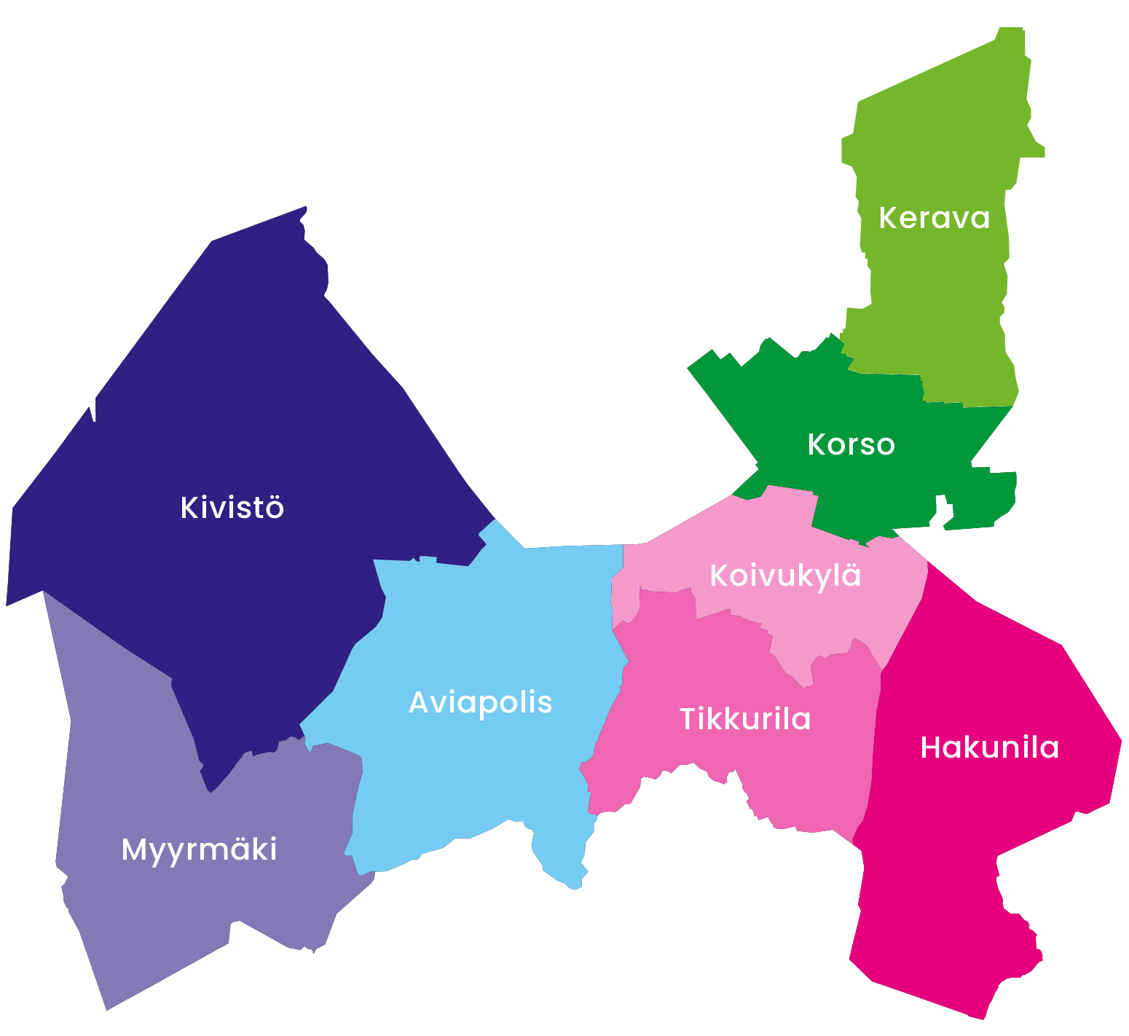
Lastensuojelun laitoshoito Vantaan ja Keravan hyvinvointialueella
Tammirinteen vastaanottokoti, os. Terhola ja Vaahteramäki
(Kataja)
Vuorikumpu
Harjula
Asola
Kuuselan perhekuntoutuskeskus
Nuorten vastaanotto-os. 1 ja 2

Slide 8
Keskeisiä lukuja
Avohuollon asiakkaita 1453; osuus 0-17-vuotiaasta väestöstä 2,6 % (Vantaa 31.12.22)
Sijaishuollon asiakkaita 713
Henkilöstöä yhteensä noin 300, suurimmat ammattiryhmät sosiaaliohjaajat ja sosiaalityöntekijät
Avohuollon sosiaalityöntekijän virkoja 48, joista 12 täyttämättä
Sijaishuollon sosiaalityöntekijän virkoja 25, jotka kaikki täynnä

Slide 9
Lastensuojelun keskeiset haasteet
Työvoimapula, joka kohdistuu etenkin sosiaalityöntekijöihin ja enenevässä määrin sosiaaliohjaajiin
Lastensuojelulain sitova asiakasmitoitus 35 asiakasta /sosiaalityöntekijä ei toteudu kaikilta osin. Mitoitus kiristyy 1.1.2024 30 asiakkaaseen
Avohuollon asiakasmäärän ja palvelutarpeen kasvu yhdistettynä tyhjiin virkoihin on johtanut siihen, että 250 lasta odottaa avohuollossa vastuutyöntekijän nimeämistä
Työntekijöiden vaihtuvuus vaikeuttaa suunnitelmallisen asiakastyön tekemistä
Sijaishuollon laitoshoidon paikoista, etenkin vaativan tason paikoista on pulaa valtakunnallisesti
Kustannusten kasvu johtuen palvelutarpeen kasvusta ja ostotuotannon hinnankorotuksista

Slide 10
Lastensuojelun onnistumiset ja kehittäminen
Osaava, motivoitunut ja kehittämismyönteinen henkilöstö
Lähijohtaminen saa kiitosta (Vantaan Kunta10-kyselyn tulokset)
Johtamista on kehitetty ja kehitetään määrätietoisesti
Laaja palveluvalikko, selkeät rakenteet ja työn tuki (moniammatillinen asiantuntijaryhmä, lakiyksikön tuki, säännöllinen koulutus) tukevat työn tekemistä laadukkaasti
Systeeminen työote on lisännyt asiakaslähtöisyyttä ja työn mielekkyyttä
Rikoksilla oireilevat nuoret –hankkeesta saatu hyviä tuloksia kohderyhmän tukemiseksi
Asiakasosallisuutta tukeva toiminta: Nuorten kokemusasiantuntijaryhmä, sijoitettujen lasten vanhempien Voikukkia-ryhmät, Kokemuskohtaamo-hanke

Slide 11
Kiitos!
saana.pukkio@vakehyva.fi
p. 050 312 1844

